Slide 1
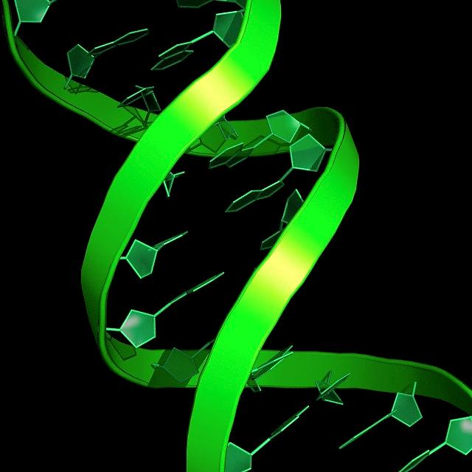
Нуклеїнові кислоти Nucleic acids

Slide 2
ТИПИ
НУКЛЕЇНОВИХ
КИСЛОТ
дезокси-
рибо-
нуклеїнова
рибо-
нуклеїнова

Slide 3
Дезоксирибо- нуклеїнова кислота

Slide 4
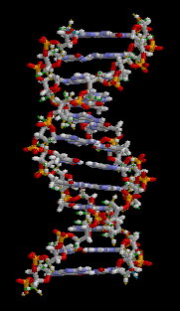
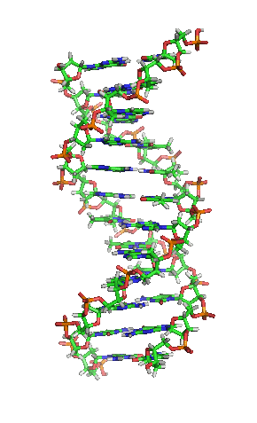
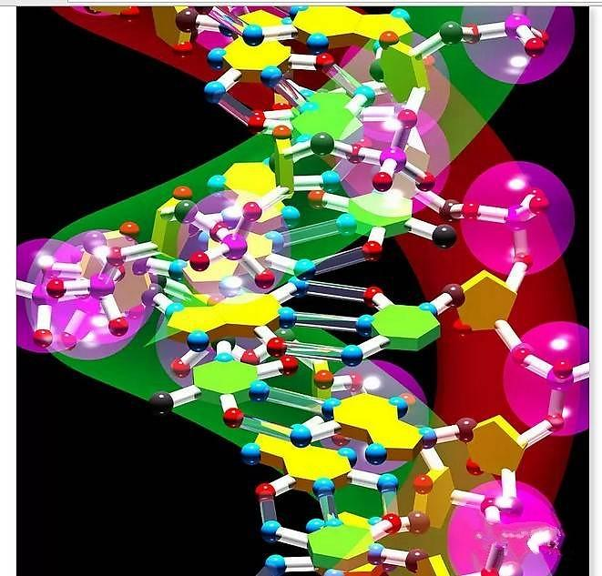

Slide 5
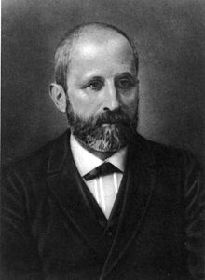
нуклеїнові кислоти відкрив Фрідріх Мішер

Slide 6
мономер ДНК дезоксирибо- нуклеотид

Slide 7
азотиста
основа
дезокси-рибоза
фос-фат

Slide 8
аденін
гуанін
тимін
цитозин

Slide 9
правила Чаргафа

Slide 10
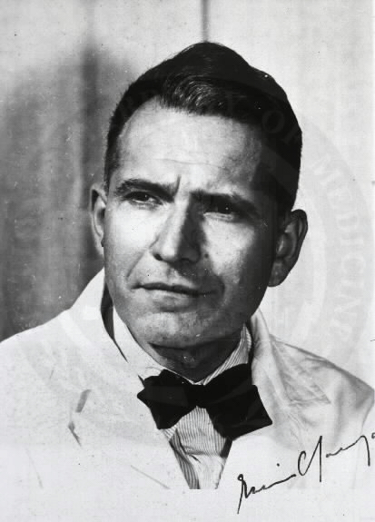
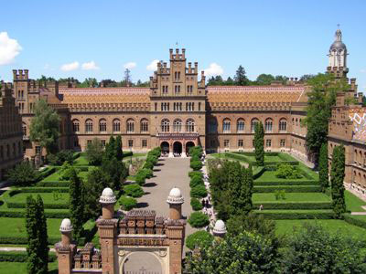
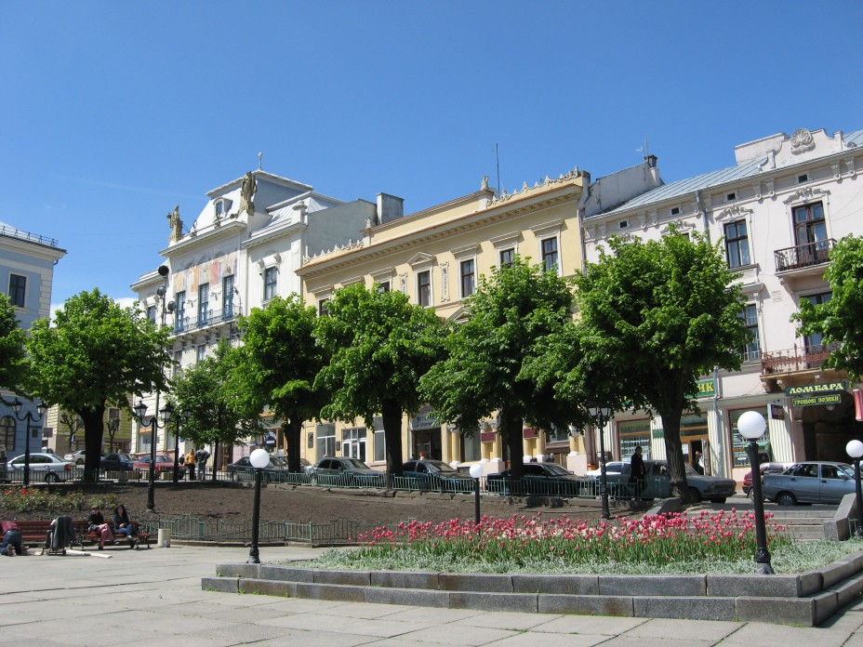
Erwin Chargaff

Slide 11
Кількість аденіну дорівнює кількості тиміну, а кількість гуаніну — кількості цитозину А=Т Г=Ц

Slide 12
співвідношення (A+Т) / (Г+Ц) є специфічним для різних видів (у людини – 1,53)

Slide 13
зв’язок між нуклеотидами одного ланцюгу
фосфодиефірний

Slide 14
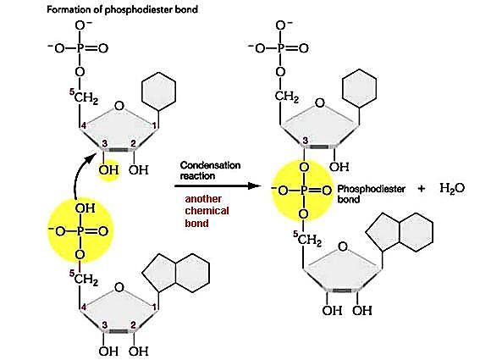

Slide 16
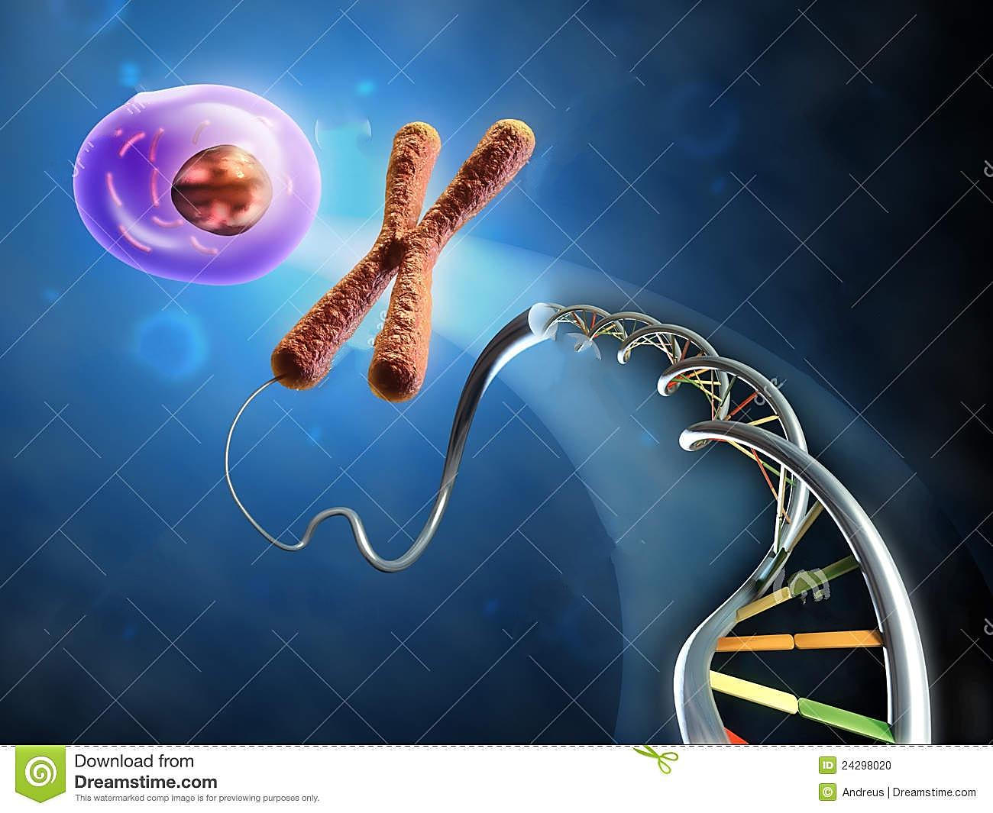

Slide 17
ДНК + білки
хроматин

Slide 18
первинна структура ДНК полінуклеотидний ланцюг

Slide 19
вторинна структура ДНК подвійна спіраль

Slide 20
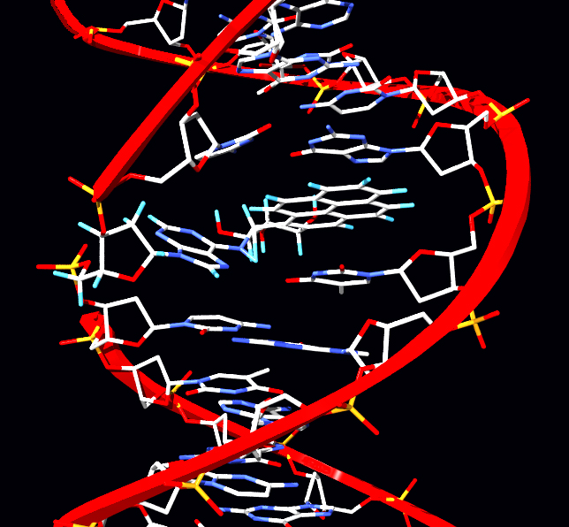

Slide 21
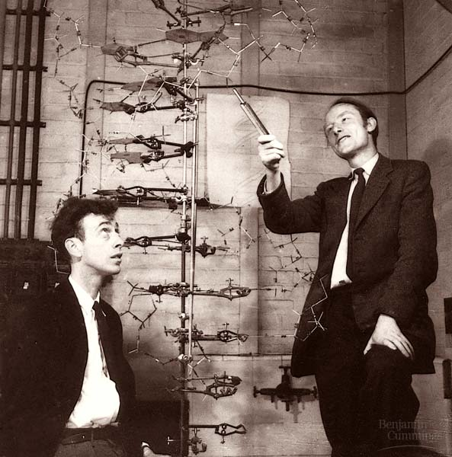
Джеймс Уотсон Френсіс Крік (1953)

Slide 22
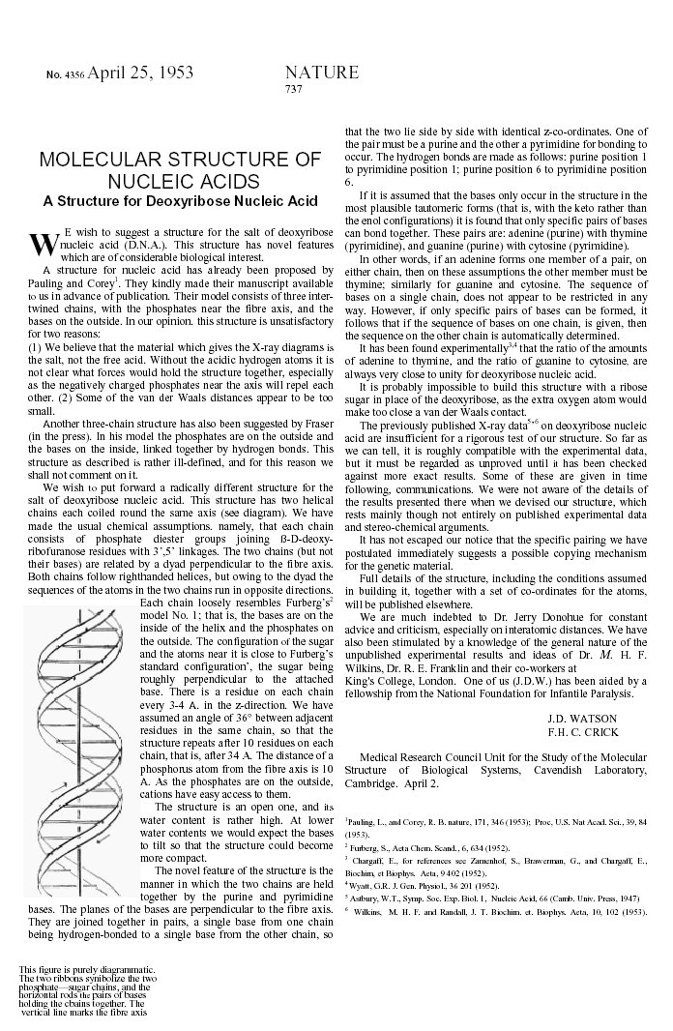

Slide 23
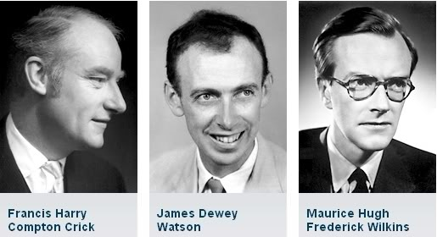

Slide 24
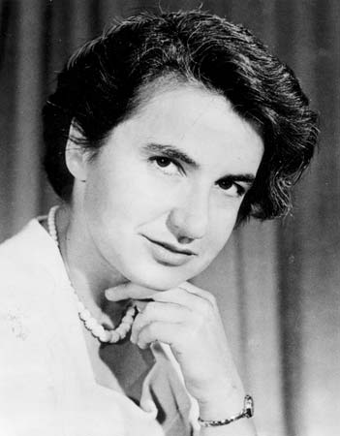
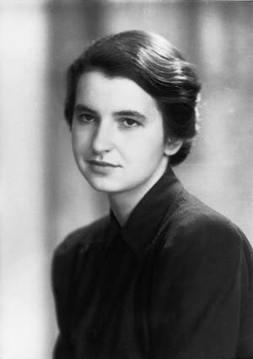
Розалінд Франклін

Slide 25
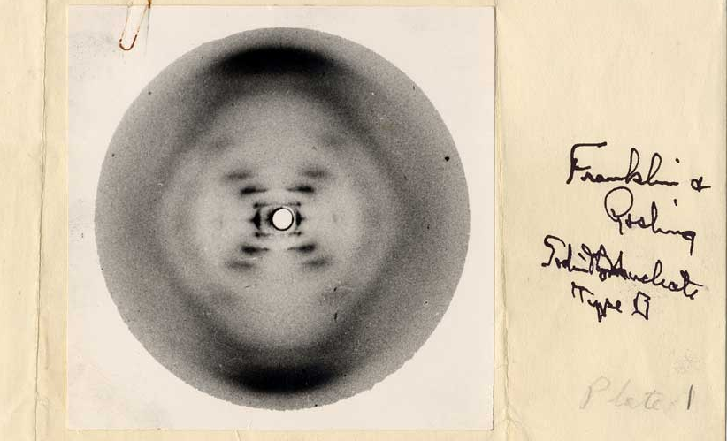

Slide 26
принцип комплементарності пурини комплементарні піримідинам А Т Г Ц

Slide 27
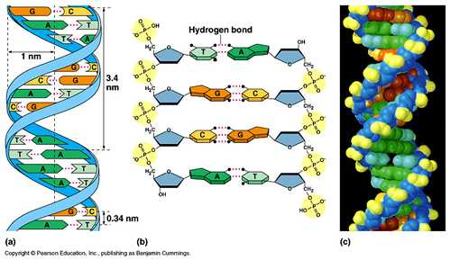

Slide 28
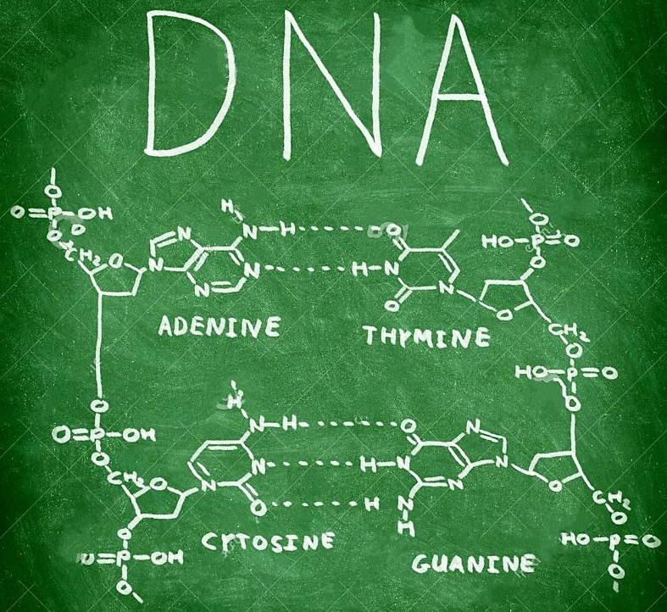

Slide 29
Параметри подвійної спіралі

Slide 30
діаметр спіралі | 2 нм
крок спіралі | 3,4 нм
орієнтація спіралі | права
довжина комплементарної пари | 0,34 нм

Slide 31
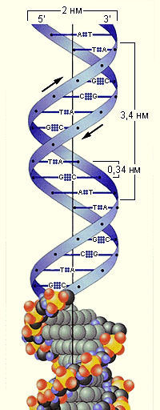

Slide 32
РИБОНУКЛЕЇНОВА КИСЛОТА

Slide 33
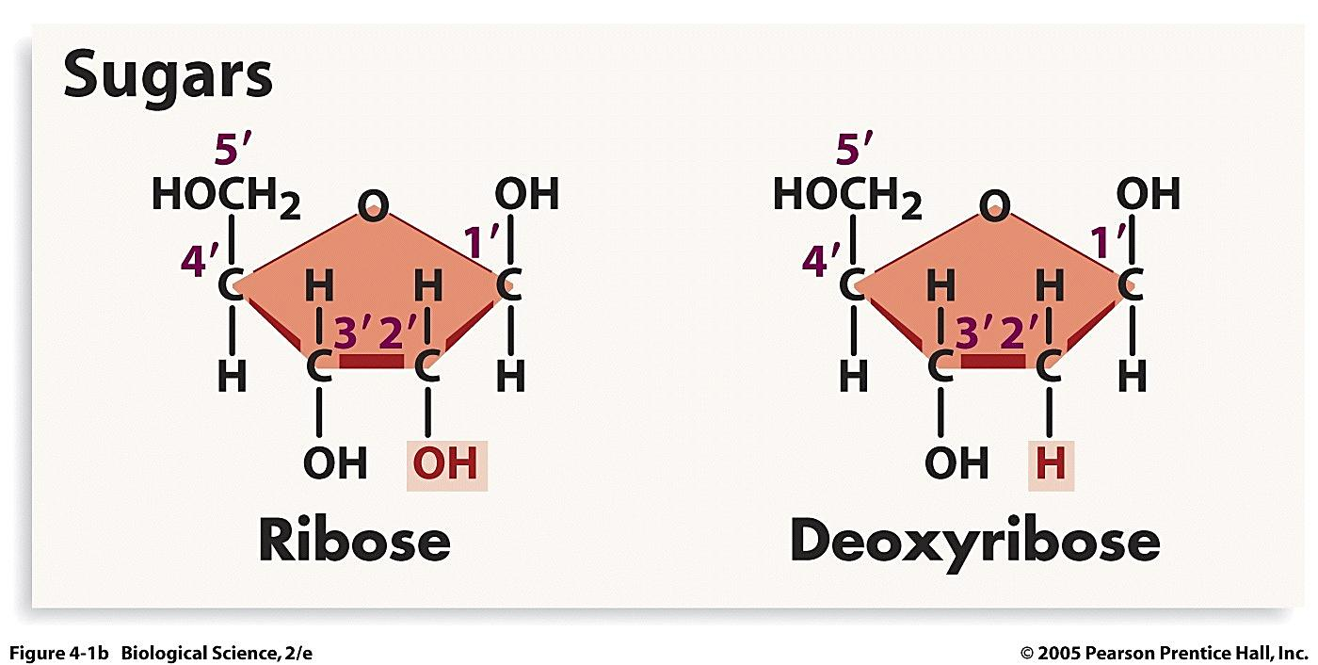

Slide 34
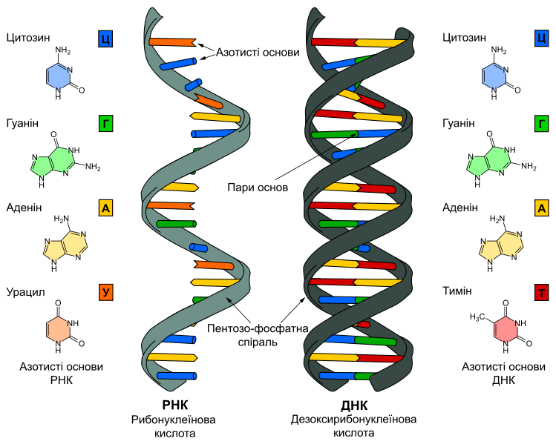

Slide 35
Класифікація
рибонуклеїнових
кислот

Slide 36
матрична мРНК транспортна (тРНК) рибосомна (рРНК) каталітична (рибозими)

Slide 37
Матрична РНК

Slide 38
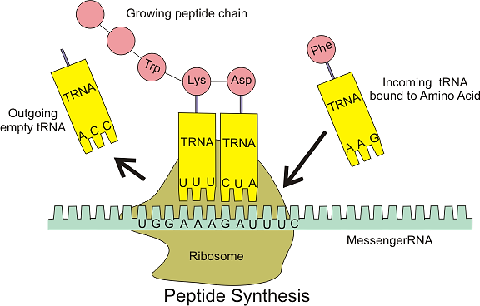

Slide 39
Матрична РНК – найдовша (кілька тисяч нуклеотидів)

Slide 40
Транспортна РНК-найкоротша (73 - 93 нуклеотиди)

Slide 41
Первинна структура РНК полінуклеотидний ланцюг

Slide 42
Вторинна структура РНК листок конюшини

Slide 43
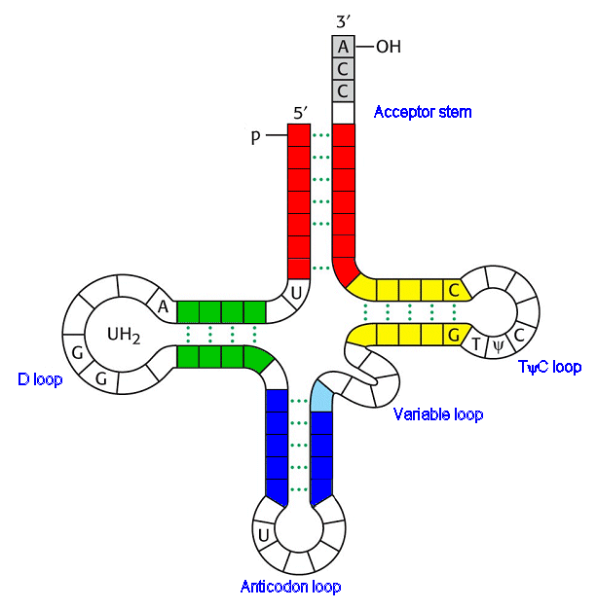

Slide 44
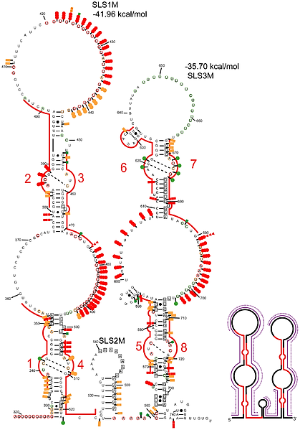

Slide 45
Третинна структура РНК L - форма

Slide 46
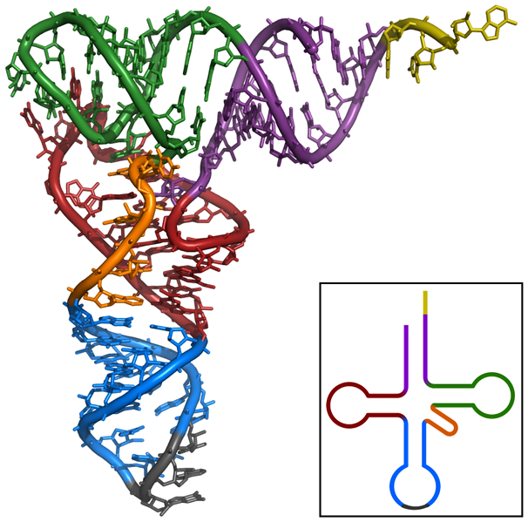

Slide 47
Макроергічні сполуки (макроерги)

Slide 48
Аденозинтрифосфорна кислота АТФ

Slide 49
макроергічні зв'язки

Slide 50
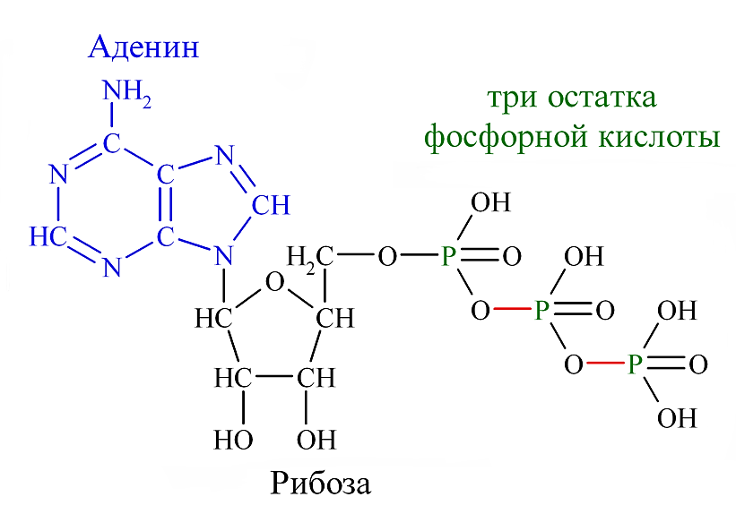

Slide 51
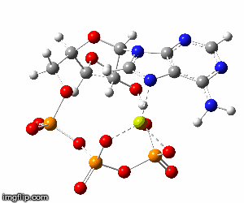

Slide 52
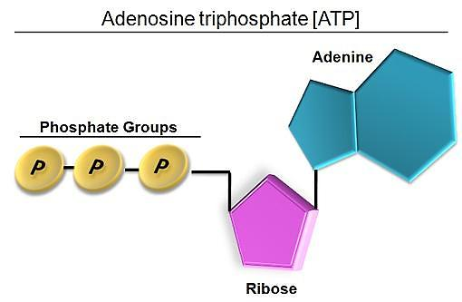
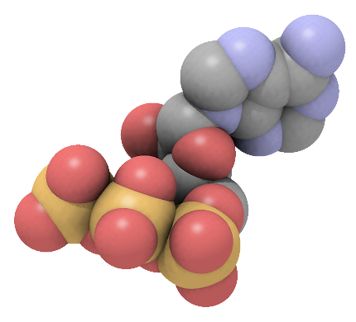

Slide 53
АТФ + H₂O → АДФ + H₃PO₄ + 40 кДж/моль АДФ + H₂O → АМФ + H₃PO₄ + 40 кДж/моль

Slide 54
АТФ – універсальне джерело енергії в клітині

